Slide 1
ARITMETICKÁ POSTUPNOSŤ
-2, -4, -6, -8, .......
2, 4, 6, 8, .......
3, 6, 9, 12 .......
V aritmetickej
postupnosti platí
a_{n} = a₁+(n–1).d
pre ∀ n∈N

Slide 2
Definícia
Postupnosť sa nazýva aritmetická, ak existuje také číslo d∈R, že pre všetky členy postupnosti platí a_{n+1} = a_{n} + d. Číslo d sa nazýva diferencia.
Z definície vyplýva, že aritmetickou postupnosťou je teda každá postupnosť, v ktorej rozdiel každých dvoch po sebe idúcich členov je konštantný.

Slide 3
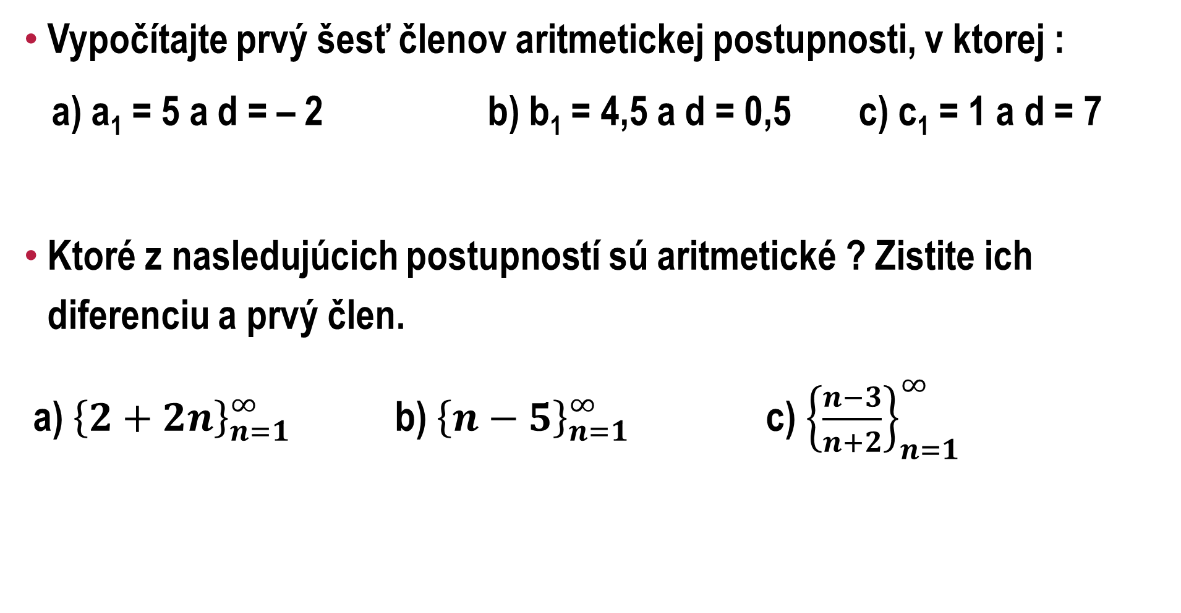
Vypočítajte prvý šesť členov aritmetickej postupnosti, v ktorej :
a) a₁ = 5 a d = – 2 b) b₁ = 4,5 a d = 0,5 c) c₁ = 1 a d = 7
Ktoré z nasledujúcich postupností sú aritmetické ? Zistite ich diferenciu a prvý člen.
a) ${\left\{2+2n\right\}}_{n=1}^{∞}$ b) ${\left\{n−5\right\}}_{n=1}^{∞}$ c) ${\left\{\frac{n−3}{n+2}\right\}}_{n=1}^{∞}$

Slide 4
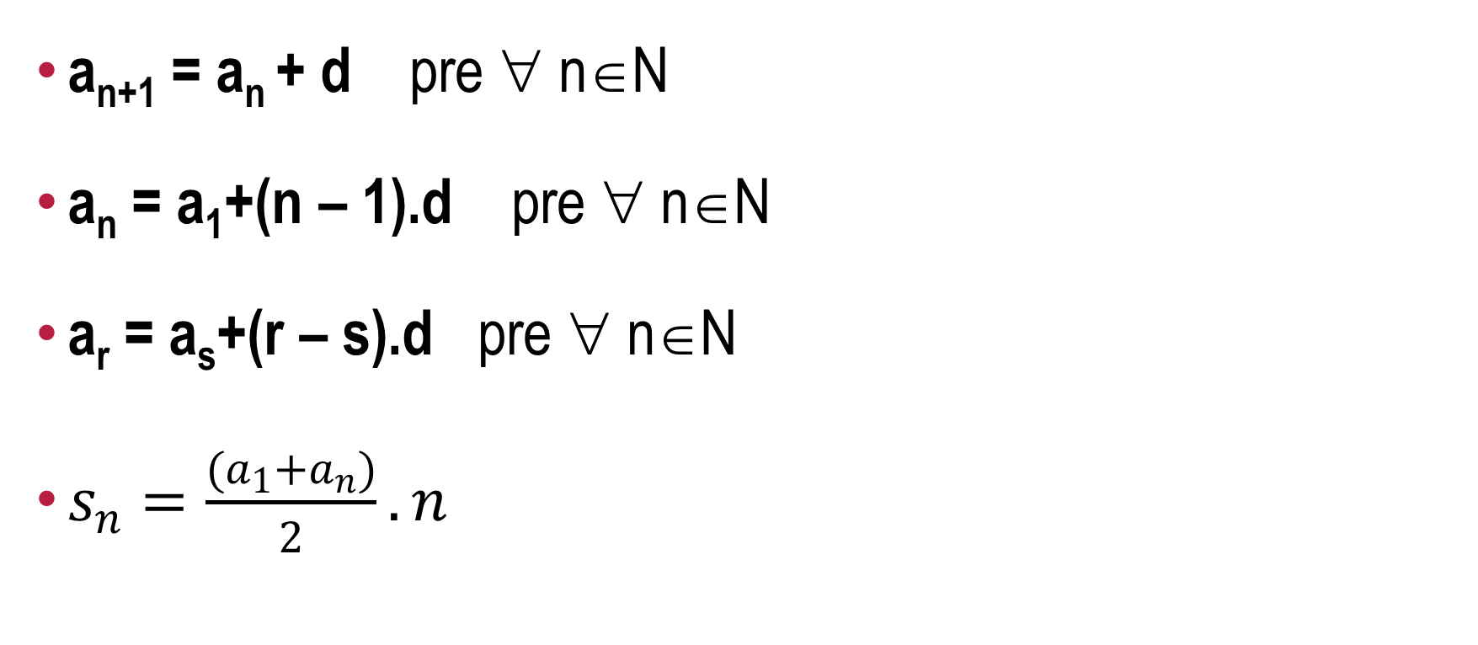
VZŤAHY
a_{n+1} = a_{n} + d pre ∀ n∈N
a_{n} = a₁+(n – 1).d pre ∀ n∈N
a_{r} = a_{s}+(r – s).d pre ∀ n∈N
$s_{n}=\frac{(a_{1}+a_{n})}{2}.n$

Slide 5
Medzi čísla 8 a 216 vložte tri čísla tak, aby všetky spolu tvorili 5 po sebe idúcich členov aritmetickej postupnosti.
Vypočítajte prvý člen a diferenciu aritmetickej postupnosti:
a) a₂ = 7 a a₃ = 8,5
b) a₄ = –5 a a₆ = 15
c) a₂ – a₁ = 6 a a₂₀ – a₁₈ = 15

